Slide 1

السلام عليكم ورحمة الله وبركاته كيف حالكم اصدقائي الابطال ؟

Slide 2

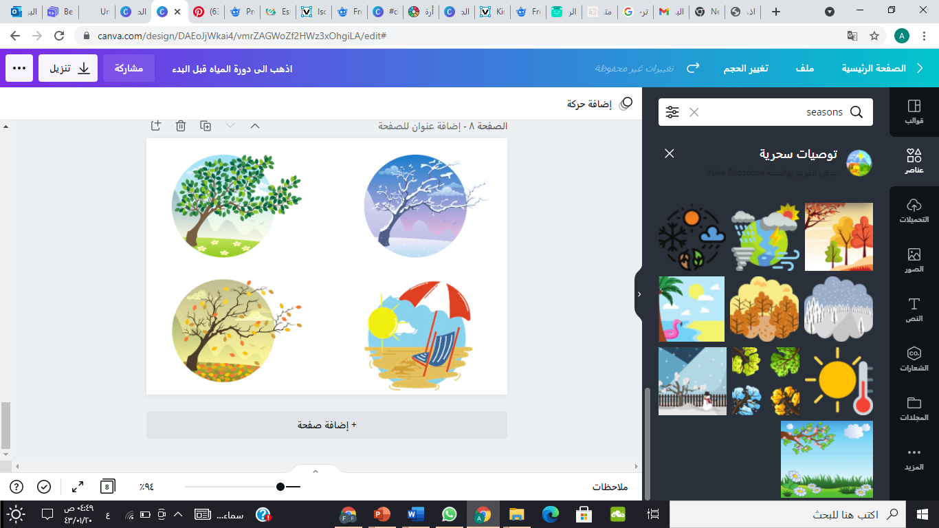
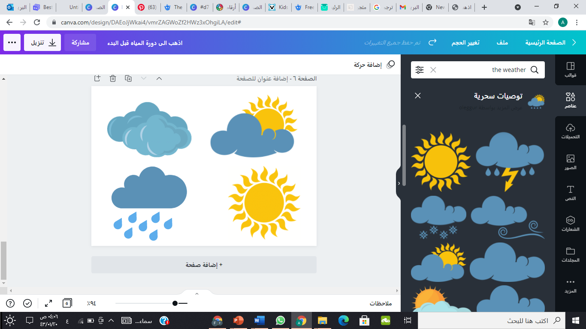
شهور السنة الهجرية
يومنا اليوم هو :
أيام الاسبوع
7 رجب
1 محرم
الأحد
هيا نكتب التاريخ
/ / 1444 هـ
الأثنين
8 شعبان
2 صفر
6
5
4
3
2
1
الثلاثاء
9 رمضان
3 ربيع أول
12
11
10
9
8
7
الأربعاء
10 شوال
4 ربيع الاخر
18
17
16
15
14
13
الخميس
11 ذو القعدة
5 جُماد أول
24
23
22
21
20
19
الجمعة
12 ذو الحجة
6 جُماد الاخر
29
السبت
30
28
27
26
25
في أي فصول السنة نكون ؟
ما حال الطقس اليوم ؟
الصيف
الخريف
الربيع
ممطر
غائم
غائم جزئي
مشمس
الشتاء

Slide 3
الخبرة الإسلامية
اللهم افتح على قلوبنا فتحًا مبينًا
اللهم أحفظ بلادي و سائر بلاد المسلمين

Slide 4



دمت شامخًا يا وطني

Slide 5


الحضور و الغياب
اسم الطالب
اسم الطالب
اسم الطالب
اسم الطالب
اسم الطالب
اسم الطالب
اسم الطالب
اسم الطالب
اسم الطالب
اسم الطالب
اسم الطالب
اسم الطالب
اسم الطالب
اسم الطالب
اسم الطالب
اسم الطالب
اسم الطالب
اسم الطالب

Slide 6

الوحدة الخامسة
علوم
ثاني ابتدائي

Slide 7
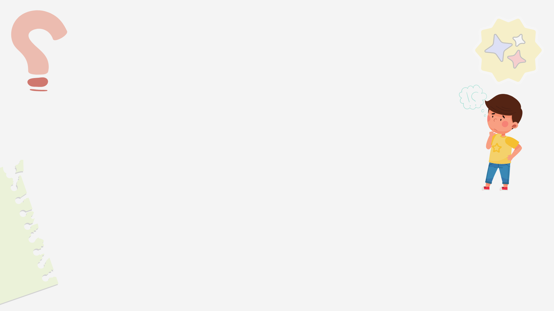
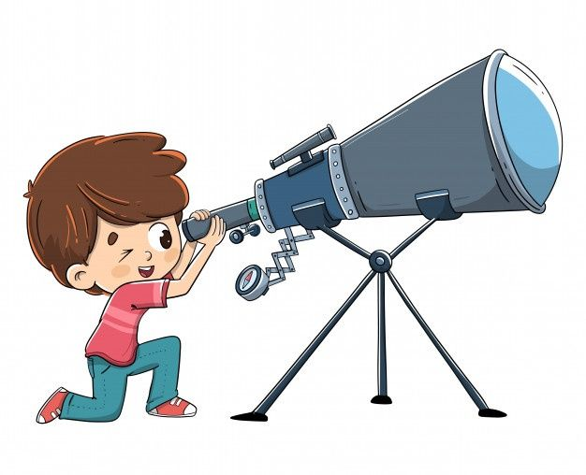

استراتيجية جدول التعلم
هيا نبدأ درسنا و نتساعد في ملئ جدول التعلم لليوم
ماذا تعلمت؟ | ماذا أريد أن أتعلم ؟ | ماذا اعرف ؟
المفردات الجديدة:

Slide 8

الفصل التاسع
نظرة إلى المادة

Slide 9
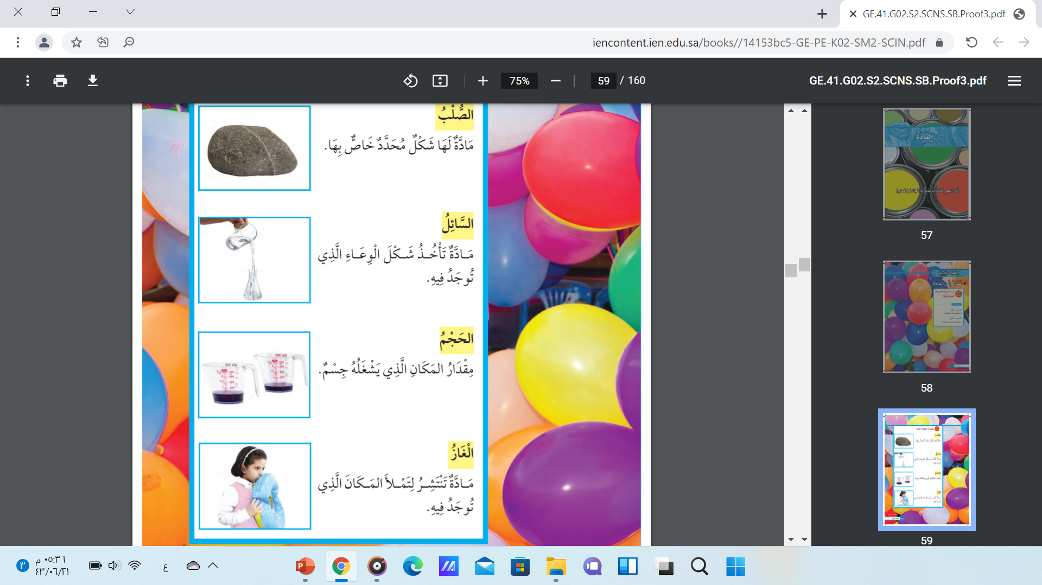
مفردات الفصل التاسع
الصلب
مادة لها شكل محدد خاص بها

Slide 10
مفردات الفصل التاسع
السائل
مادة تأخذ شكل الوعاء الذي توجد فيه

Slide 11
مفردات الفصل التاسع
الحجم
مقدار المكان الذي يشغله الجسم

Slide 12
مفردات الفصل التاسع
الغاز
مادة تنتشر لتملأ المكان الذي توجد فيه

Slide 13


لنراجع مفردات ال من خلال الفيديو

Slide 14
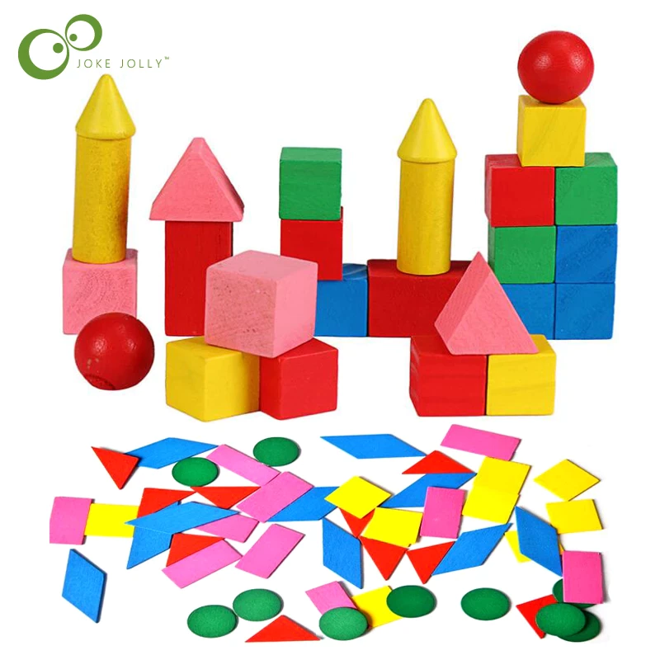

الدرس الأول
المواد الصلبة

Slide 15

أنظر و أتسائل

Slide 16
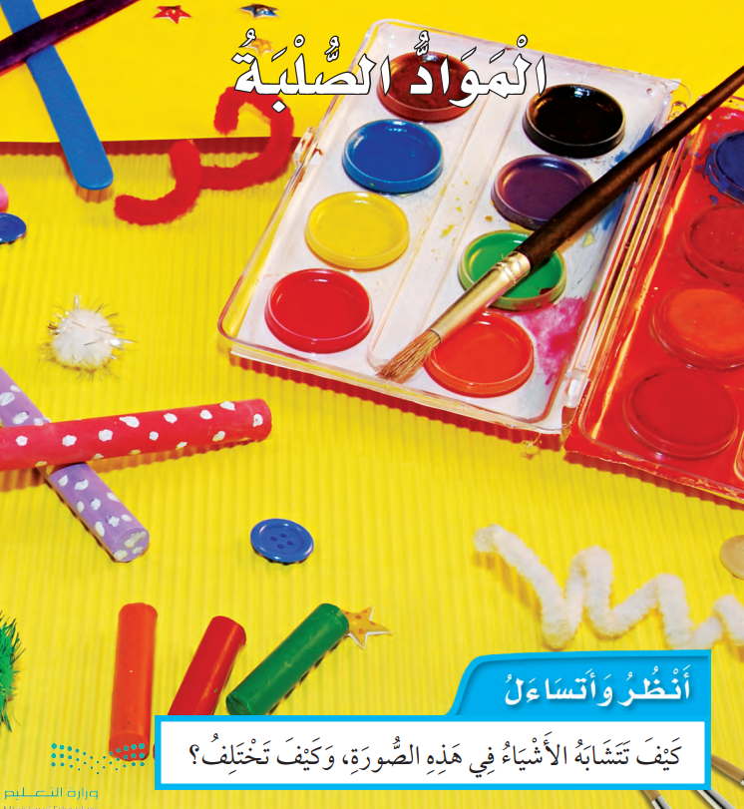

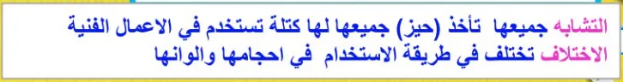

Slide 17
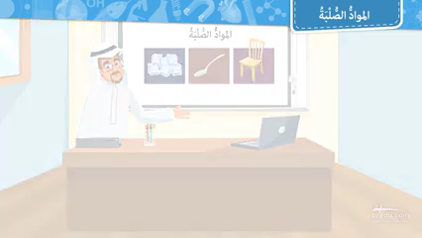

Slide 18

استكشف

Slide 19
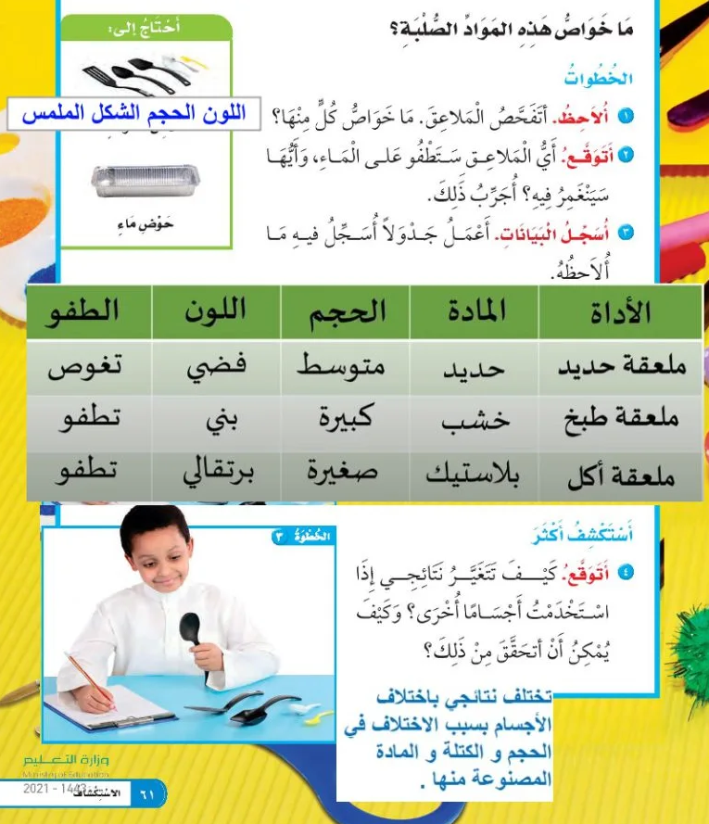
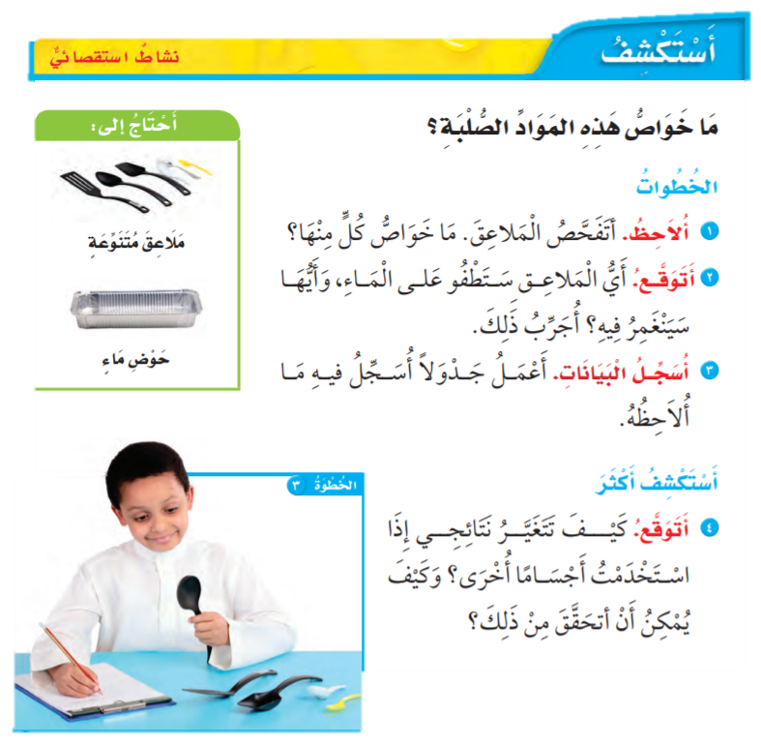

Slide 20

اقرأ وأتعلم

Slide 21
ما المادة الصلبة ؟
ما أنواع المواد التي أراها من حولي ؟
المادة الصلبة مادة لها شكل محدد خاص بها ،
ولها خواص مثل بقية المواد .
بعض المواد الصلبة ينثني
وبعضها الآخر يتكسر عند ثنيه
وبعضها يطفو على الماء
وبعضها الآخر يغوص فيه

Slide 22
ما المادة الصلبة ؟
تتكـون المـواد الصلبة من مكونات مختلفة .
فالمواد مثل الحديد والأخشاب والمـواد البلاستيكية كلها مواد قاسية . وقد تكون المواد الصلبة خشنة أو ناعمة الملمس .

Slide 23
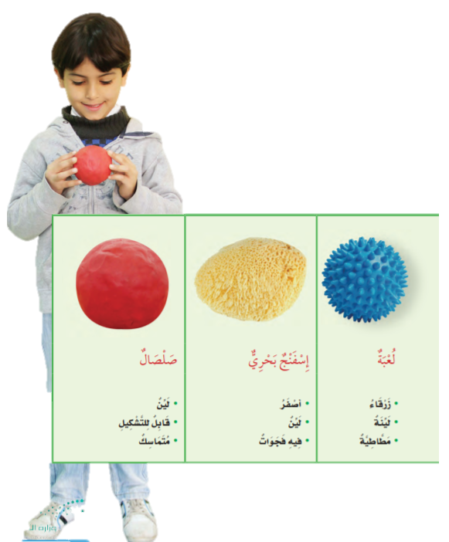
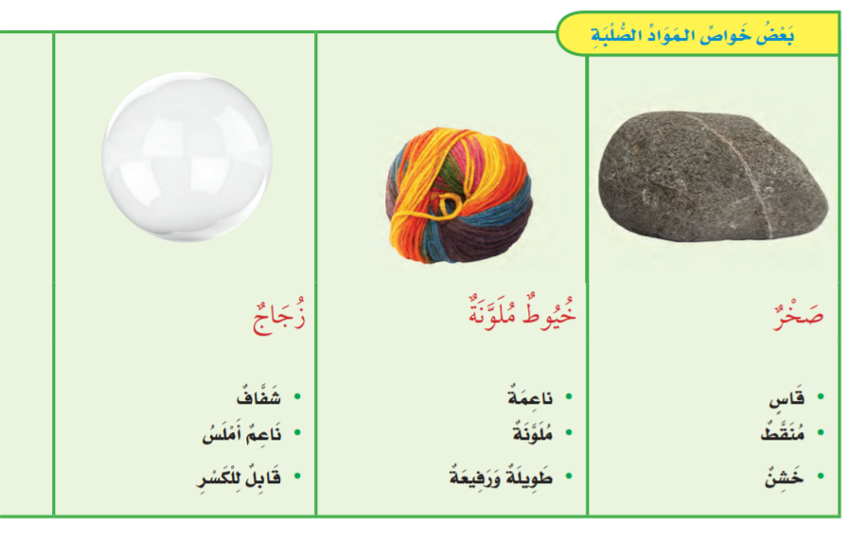
تبيـن اللوحـة أذنـاه خـواص بعض المواد الصلة

Slide 24
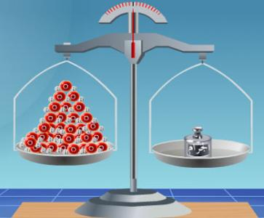

كيف نقيس المواد الصلبة ؟

Slide 25
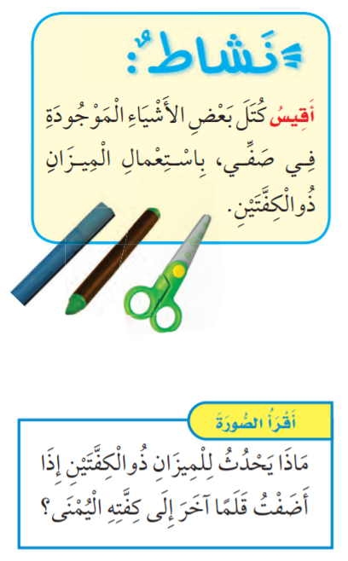
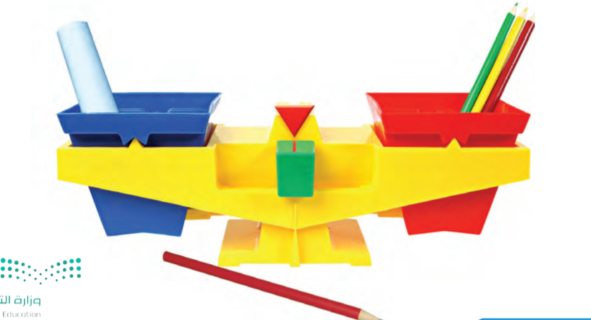
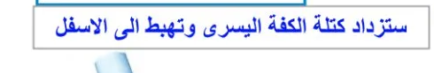
كيف نقيس المواد الصلبة ؟

Slide 26
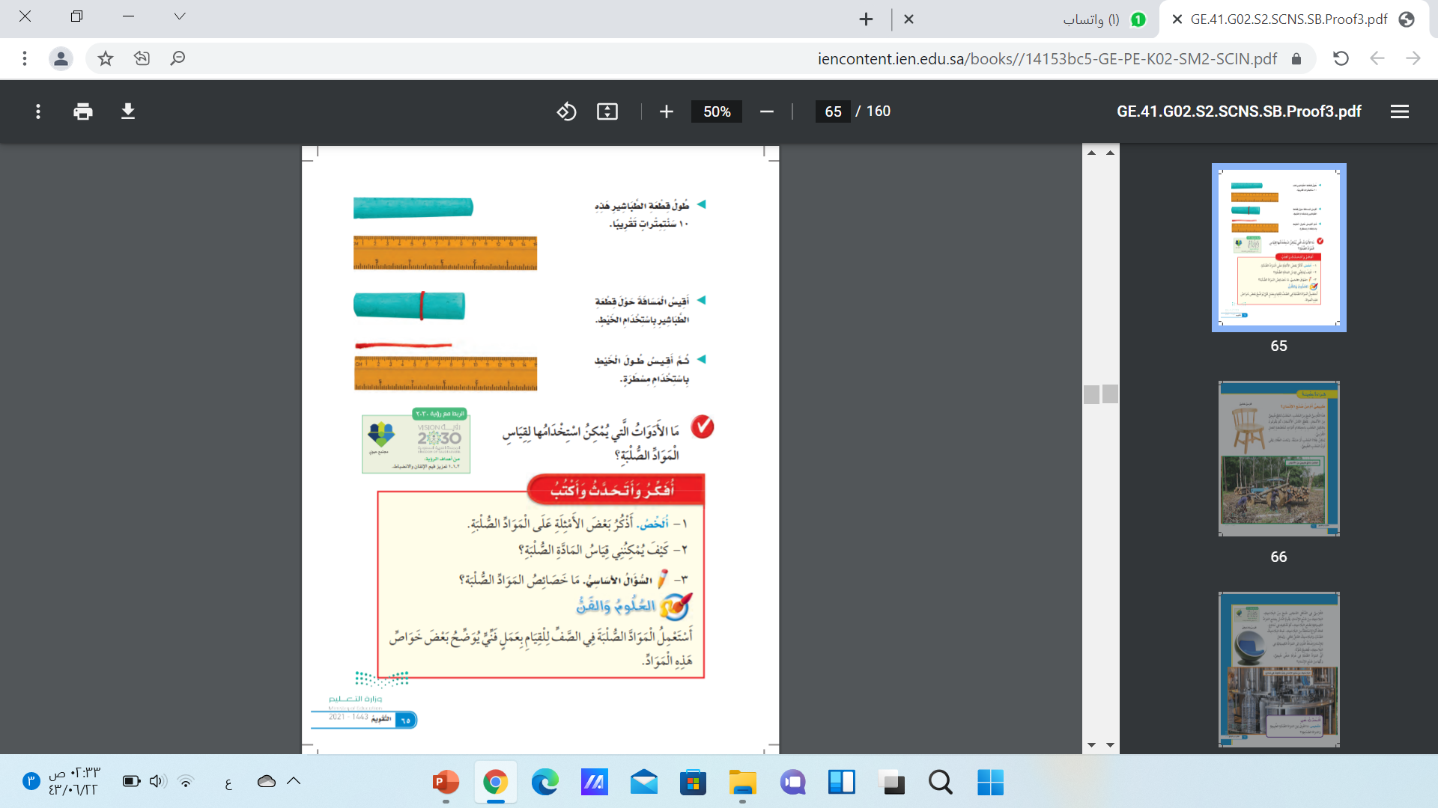
كيف نقيس المواد الصلبة ؟
نقيس المواد الصلبة باستخدام أدوات تُسمى أدوات القياس .
تستخدم المسطرة لقياس طول المادة الصلبة وعرضها وارتفاعها .
المساطر تقيس الطول بوحدة السنتمتر .

Slide 27
كيف نقيس المواد الصلبة ؟
يستخدم الميزان ذو الكفتيـن لـقيـاس كتلة الجسم .
ويمكن قياس الجسم بـطـرق مختلفة .
فمثلا يمكن قياس كتلة وطول قطعة من الطباشير

Slide 28

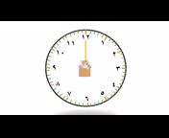
ما الأدوات التي يمكن استخدامها لقياس المواد الصلبة ؟
استراتيجية
في دقيقة
تستخدم المسطرة لقياس طول المادة الصلبة وعرضها وارتفاعها .
المساطر تقيس الطول بوحدة السنتمتر
يستخدم الميزان ذو الكفتيـن لـقيـاس كتلة الجسم .
ويمكن قياس الجسم بـطـرق مختلفة .
فمثلا يمكن قياس كتلة وطول قطعة من الطباشير

Slide 29

أفكر وأتحدث وأكتب

Slide 30

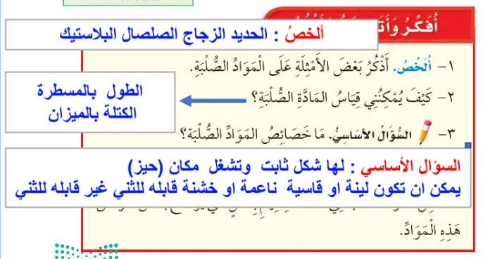
أفكر وأتحدث وأكتب

Slide 31


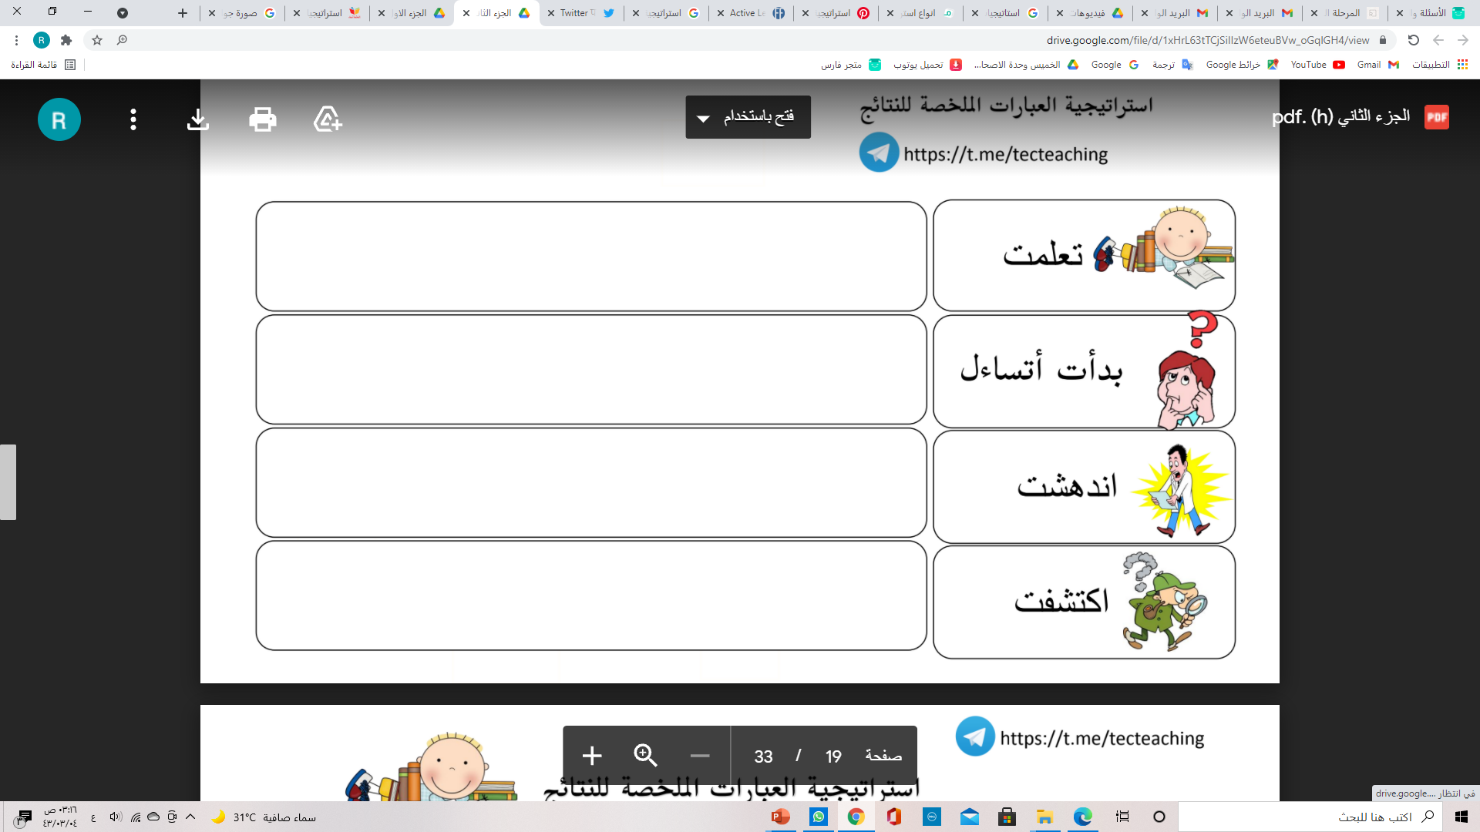
يقوم المعلم بمعرفة الفروق الفردية في استقبال المعلومات للطلاب
من خلال عبارات ملخصة للنتائج من أفواه الطلاب, و تساعدهم على التعبير عن مستوى فهمهم

Slide 32
قراءة علمية

Slide 33
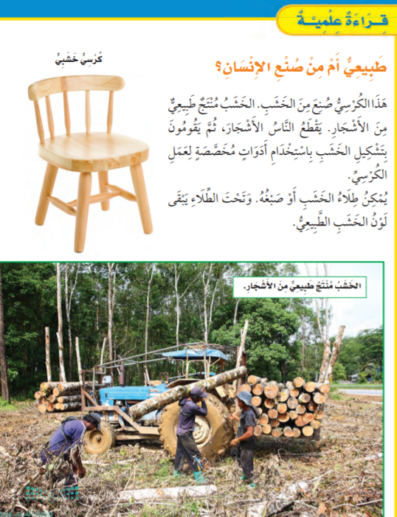

Slide 34
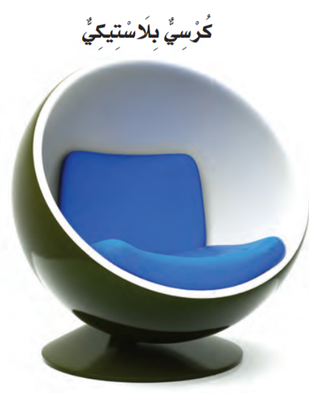
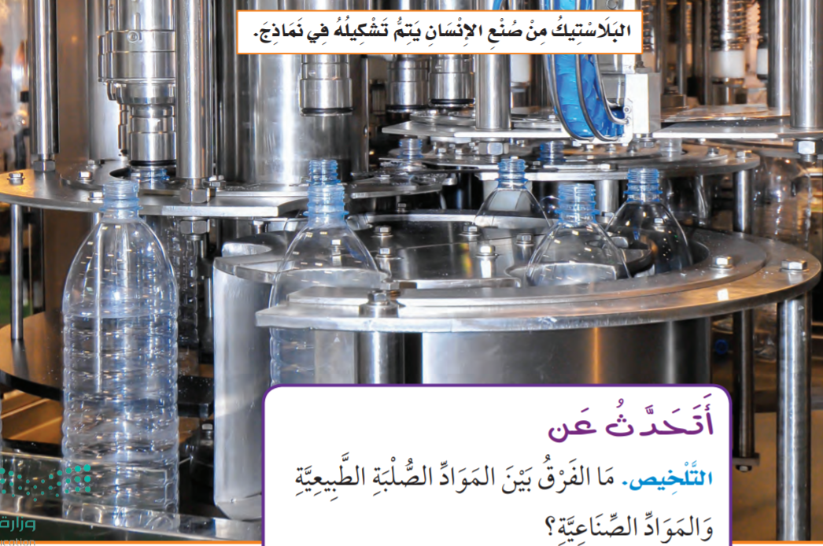
الكرسي في الشكل المجاور صنع من البلاستيك من صنع الإنسان .
يقوم الناس بجمع المواد الكيميائية لصنع البلاستيك ، ثم تشكيله في نماذج .
هناك أنواع مختلفة من البلاستيك .
فمنه البلاستيك الصلب والبلاستيك القابل للثني .
ويمكن للإنسان إضافة اللون إلى المواد الكيميائية في البلاستيك ، فيصبح ملونا .
أي المواد الصلبة في غرفة صفي طبيعي وأيها من صنع الإنسان ؟

Slide 35

نجوم اليوم
الأسم
الأسم
الأسم

Slide 36

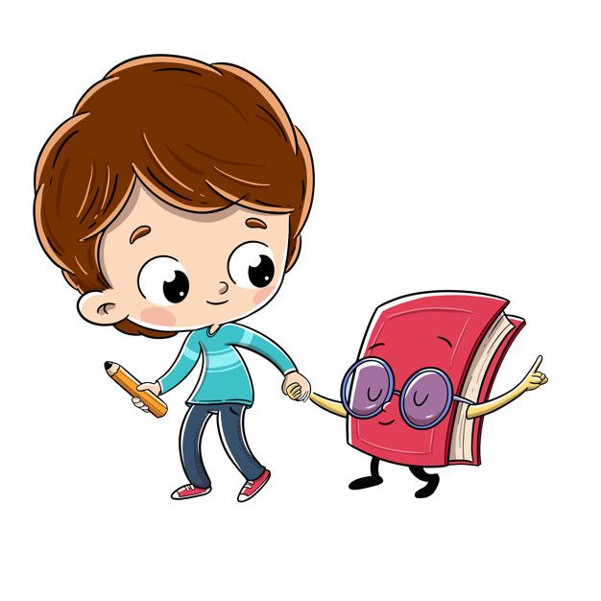
التكليف
المنزلي

